Slide 1

Projet intégrateur : ABDIAN
Plateforme de réservation de vols
Présenté par :
Azuau Benali (Product Owner, QA & Dev)
Theodore Neacsu (Scrum Master, QA & Dev)
Amine Dahmane (Product Owner, Scrum Master, QA & Dev)
Ilias Azennoud (Product Owner, QA, Scrum Master & Dev)
Darius Todoran (Dev, Product Owner & SM)

Slide 2

Répartition des rôles dans le projet
Azuau Benali: Conception de l’interface utilisateur sur Figma, développement de l’interface web (HTML/CSS/JS) et implémentation partielle du système côté serveur (PHP)
Amine Dahmane: Conception de la maquette visuelle (Figma), développement de pages web interactives et contribution au développement serveur (PHP)
Theodore Neacsu: Conception de la logique serveur (API et traitement des données), participation au développement de l’interface web et travail sur la base de données (connexion, manipulation)
Ilias Azennoud: Modélisation logique et physique de la base de données, développement de l'application mobile Android et intégration des données mobiles et gestion des fichiers JSON
Darius Todoran: Création de l’interface mobile et navigation utilisateur, élaboration du modèle de données et des relations et développement de fonctionnalités serveur (PHP)

Slide 3

La problématique
Développer une plateforme complète de réservation de billets d’avion (mobile + web)
Intégrer un système de recherche intelligente de vols
Garantir la sécurité des données et des transactions
Offrir une navigation fluide et cohérente

Slide 4
Architecture de haut niveau
Application mobile Android (interface utilisateur)
Interface Web
API REST en PHP (couche logique et de communication)
Base de données relationnelle (MySQL)

Slide 5

Application mobile Android
Connexion et inscription des utilisateurs
Recherche de vols (ville, date, prix, etc.)
Consultation des détails de chaque vol
Réservation de billets avec formulaire passager
Interface fluide et intuitive adaptée au mobile

Slide 6

Interface Web
Connexion et inscription des utilisateurs
Recherche de vols (ville de départ, destination, date, prix)
Consultation des détails de vols disponibles
Réservation de billets directement sur le site
Gestion de l’historique de réservation (consultation)

Slide 7
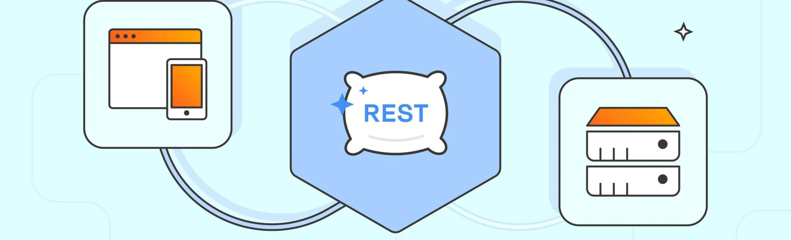
API REST
Centralise les requêtes entre les interfaces et la base
Authentification sécurisée (PHP)
Format de réponse en JSON
Communication via HTTP/HTTPS

Slide 8

Base de données
Contient les tables : utilisateurs, vols, réservations, paiements
Relations claires via clés primaires / étrangères
Sécurité des données
Accès contrôlé uniquement via l’API PHP

Slide 9
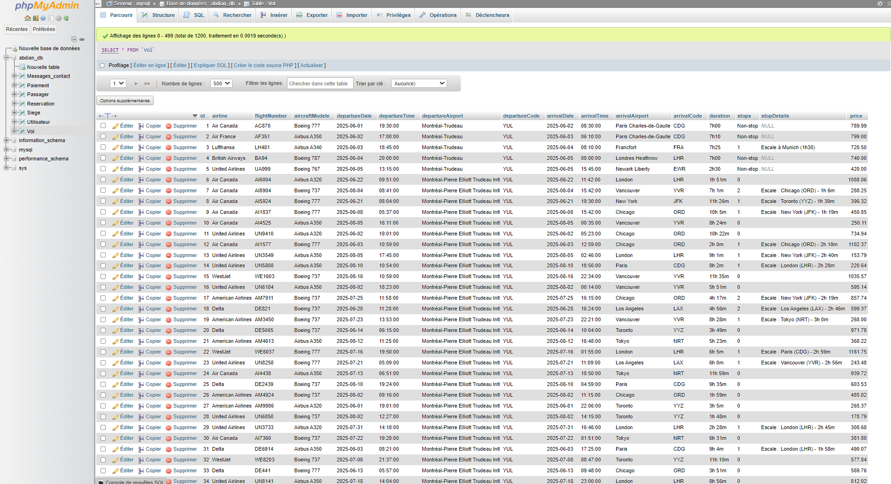
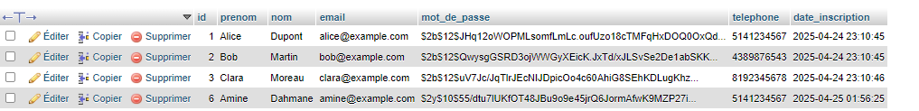
Base de donnees

Slide 10

Présentation de la page web
La page web d’ABDIAN est une plateforme de réservation, qui reprend les mêmes fonctionnalités que mobile.
L’utilisateur peut rechercher des vols, consulter les options disponibles, sélectionner un siège et finaliser sa réservation.
Le tout a été développé en HTML, CSS, JavaScript et PHP, connecté à notre base de données MySQL via des scripts backend.

Slide 11
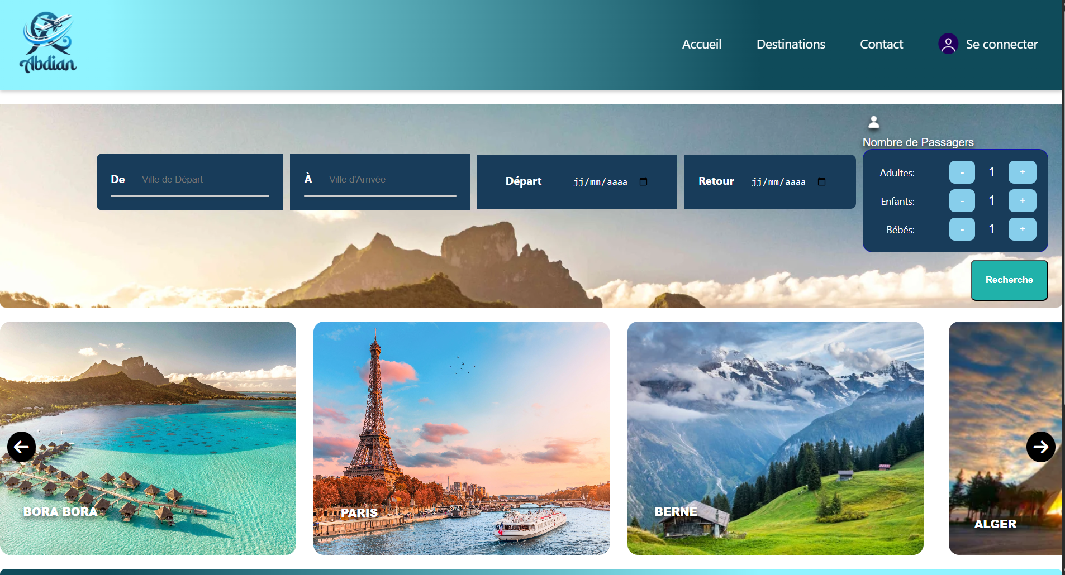
Page web

Slide 12
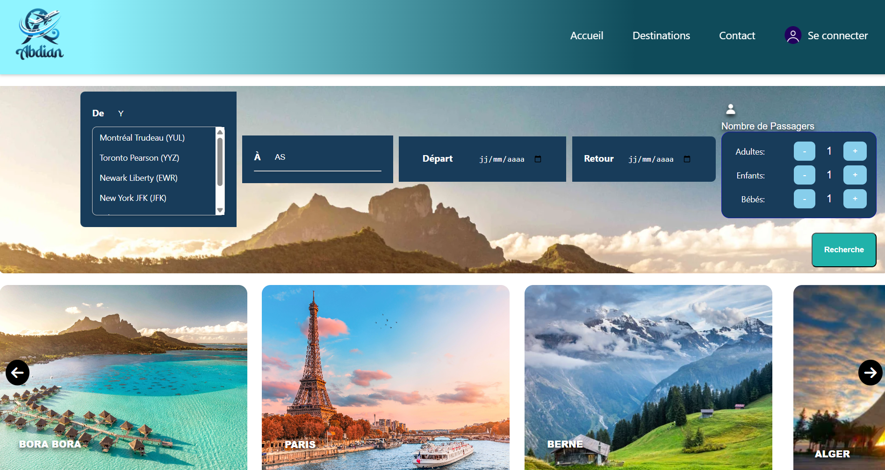
Page web

Slide 13
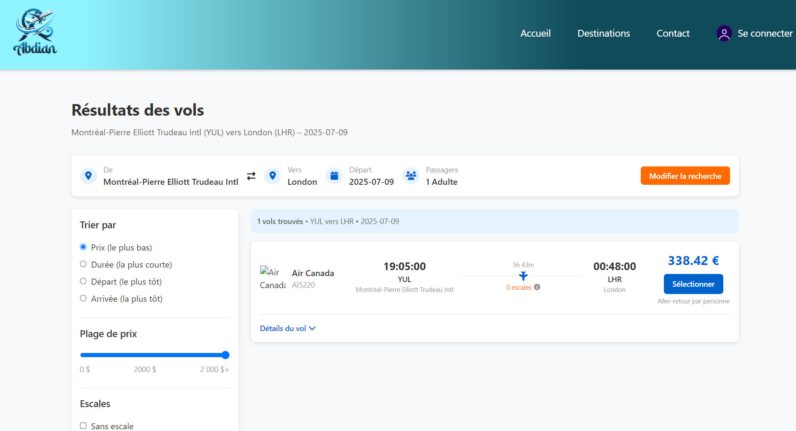
Page web

Slide 14
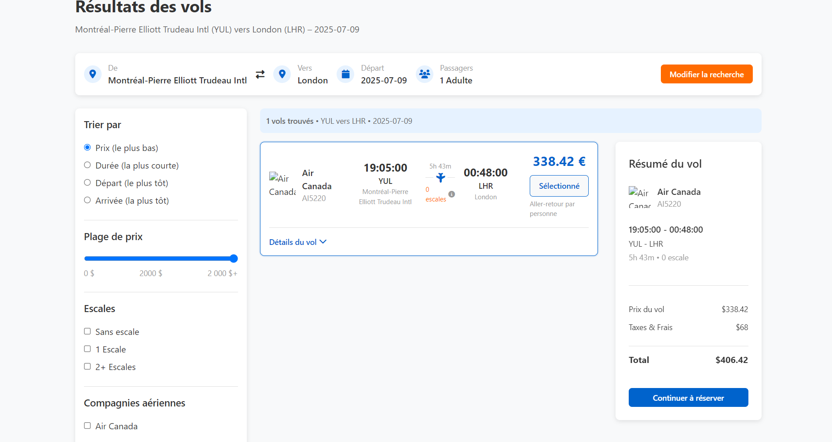
Page web

Slide 15
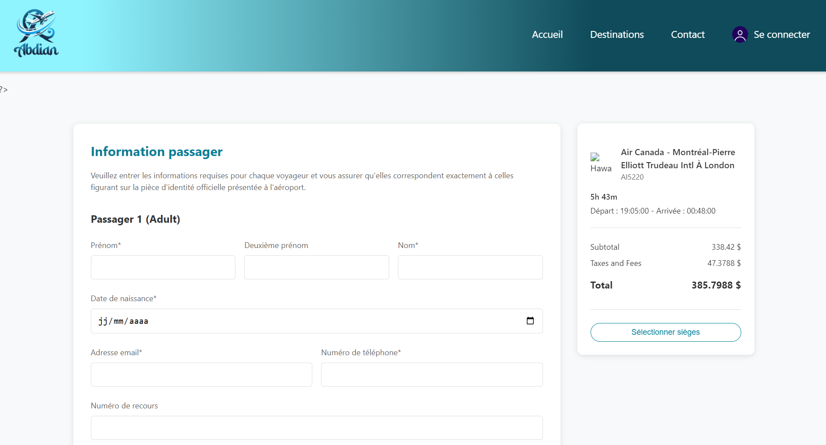
Page web

Slide 16
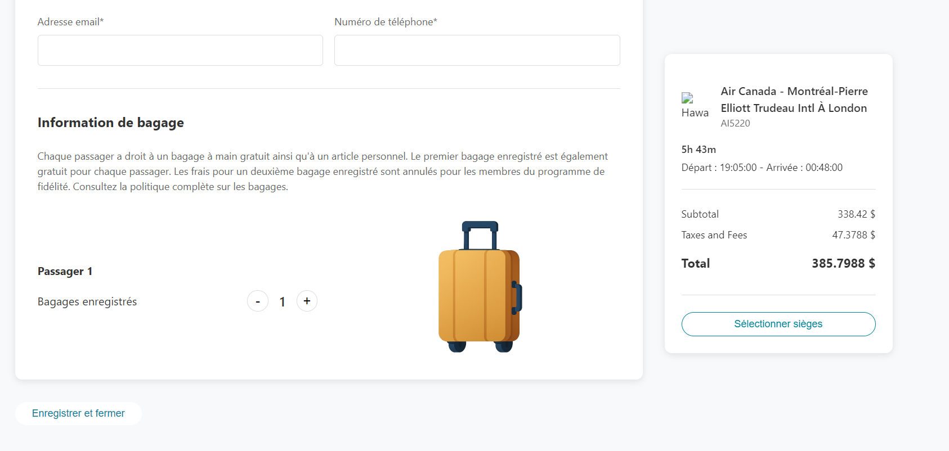
Page web

Slide 17
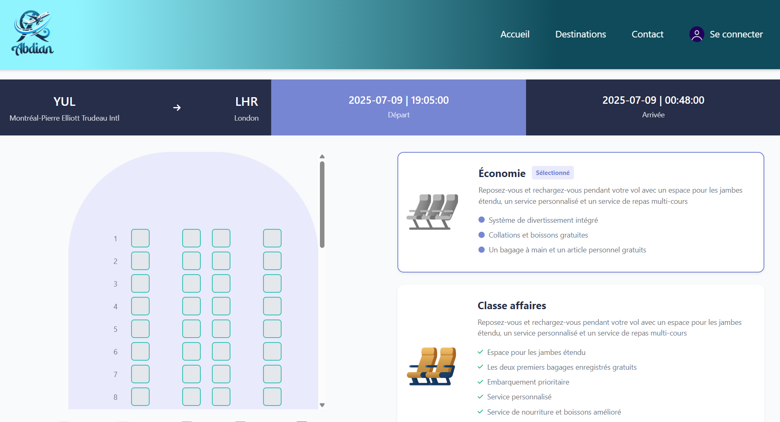
Page web

Slide 18
Démonstration de la page web

Slide 19

Présentation de l’application mobile
L’application mobile d’ABDIAN est une plateforme de réservation de vols, développée en Java sous Android Studio.
Elle permet aux utilisateurs de s’inscrire, se connecter, rechercher un vol, sélectionner un siège et réserver facilement, le tout depuis leur téléphone.
L’app communique avec une API REST en PHP pour interagir avec une base de données.

Slide 20
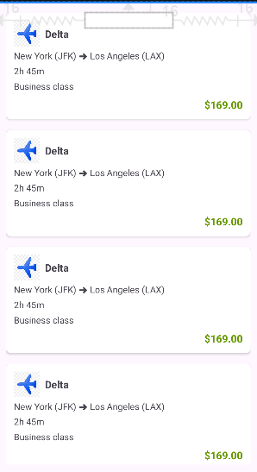
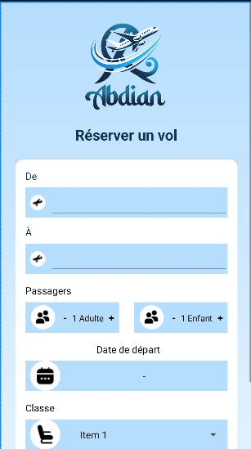
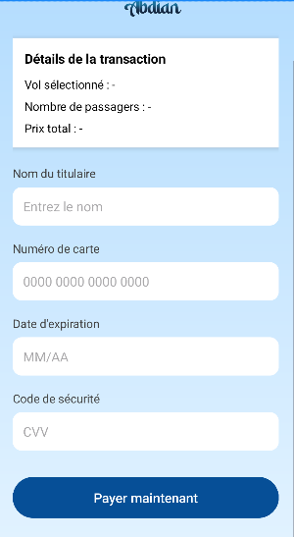
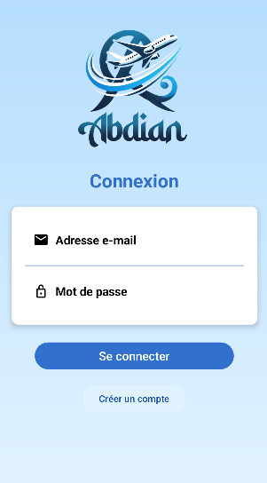
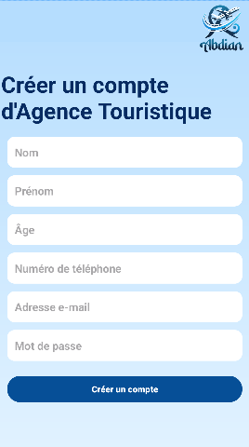
Application mobile

Slide 21
Démonstration de l’application mobile

Slide 22
Défis
Plusieurs remises de projets en parallèle, ce qui a affecté la planification du développement d’Abdian.
Mauvaise répartition des tâches et attentes floues.
Intégrer correctement les formulaires, les appels à l’API REST, et le design responsive dans l’application mobile et web a été plus compliqué que prévu
Difficulté avec PHP
Difficulté avec le déploiement sur Azure

Slide 23
Solutions
Nous avons revu la planification grâce aux taches dans JIRA.
1
Clarification des rôles de chaque membre (PO, SM, QA, Dev), assignation claire des responsabilités via Discord et rencontres régulières (réunions jeudi et dimanche) pour se séparer les taches.
2
Simplification des formulaires et standardisation des formats de données échangés (JSON).
3
Meilleure utilisation des scripts en php et révision brève de certains aspects en php.
4
Aide grâce à la documentation mise sur moodle, tests en local avant déploiement et aide extérieure avec l’enseignante.
5

Slide 24
Keys Learning
L’importance de bien planifier dès le début
Une API bien structurée facilite la communication entre les interfaces
Travailler avec des technologies réelles (API, base de données, paiements) nous a préparés au monde professionnel
Methode agile (JIRA) et organisation visuelle (Miro)

Slide 25

Conclusion
Le projet Abdian nous a permis d’appliquer nos compétences en développement, collaboration et gestion de projet. Malgré les défis, nous avons livré une plateforme web ainsi que mobile presque totalement fonctionnelle. Une expérience enrichissante qui nous prépare au monde professionnel.
Merci pour votre attention!
Des questions?

